Slide 1

Bitcoin automatic trading
2022.05.17
발표자 : 이재형

Slide 2
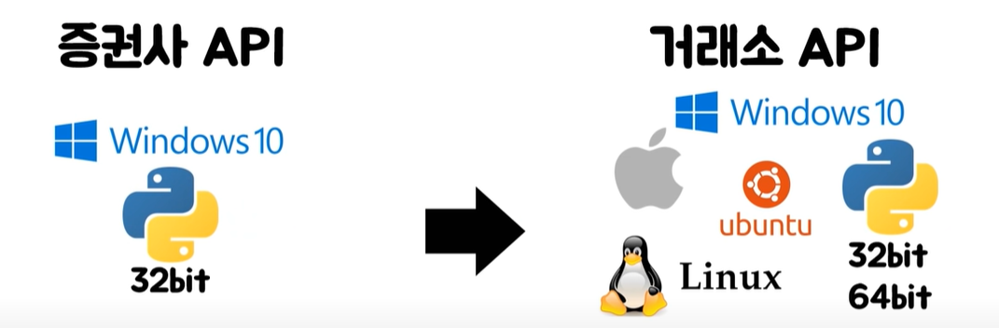
1. Why Bitcoin
주식시장 -> 주중 09:00~15:30 (공휴일 제외)
증권사에서 거래 가능
비트코인 ->24시간
거래소에서 거래 가능

Slide 3
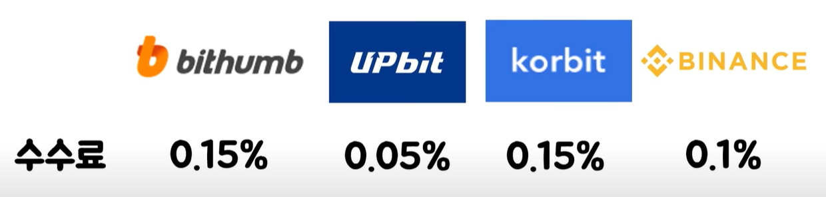
2. 거래소 수수료 비교

Slide 4
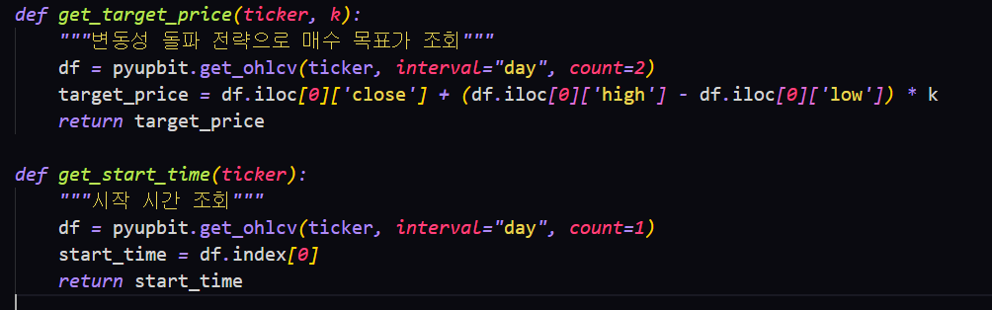
3. 기초 전략 소개
코인은 24시간 운영되기 때문에 임의로 기준을 정해주어 매매를 진행
업비트 09시 기준 일일변동량 초기화
시작시간 9:00 끝나는 시간 익일 8:59

Slide 5
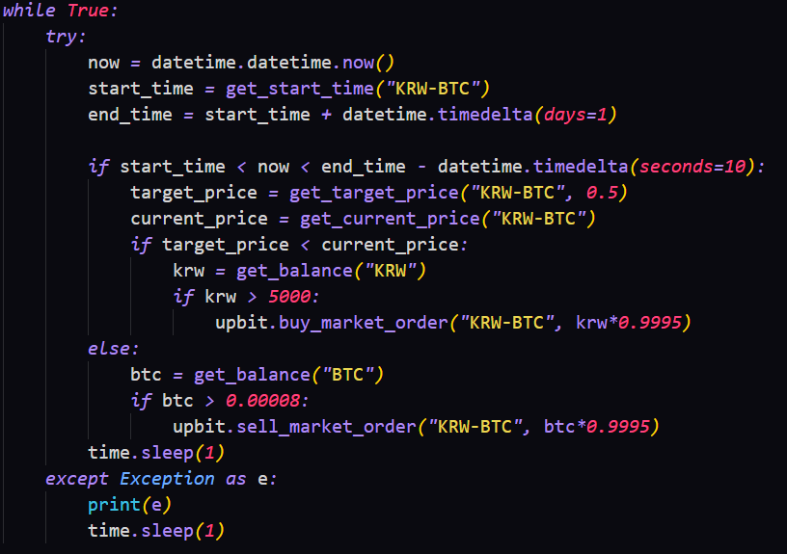
4. 자동매매 프로그램
Api access 및 secret key 발급 후 개인 저장소에 보관

Slide 6
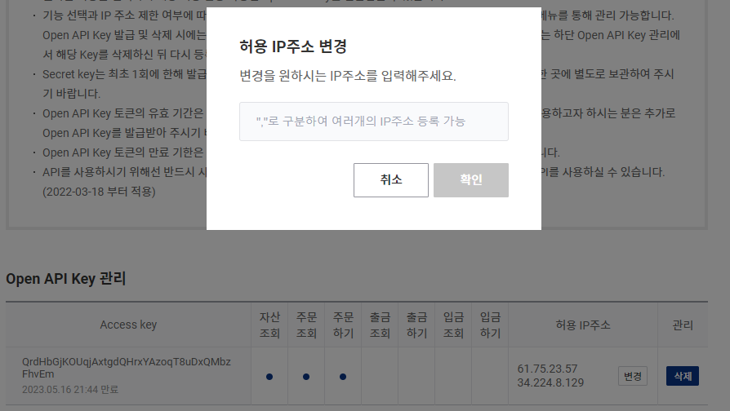
5. AWS
AWS EC2 인스턴스 연결하여
우분투 환경에서 개인 전략이 담긴 깃허브 레퍼지토리 클론하여 실행
api를 사용하려면 새로운 인스턴스 파고나서 업비트에 퍼블릭 IPv4 설정해주고 실행

Slide 7
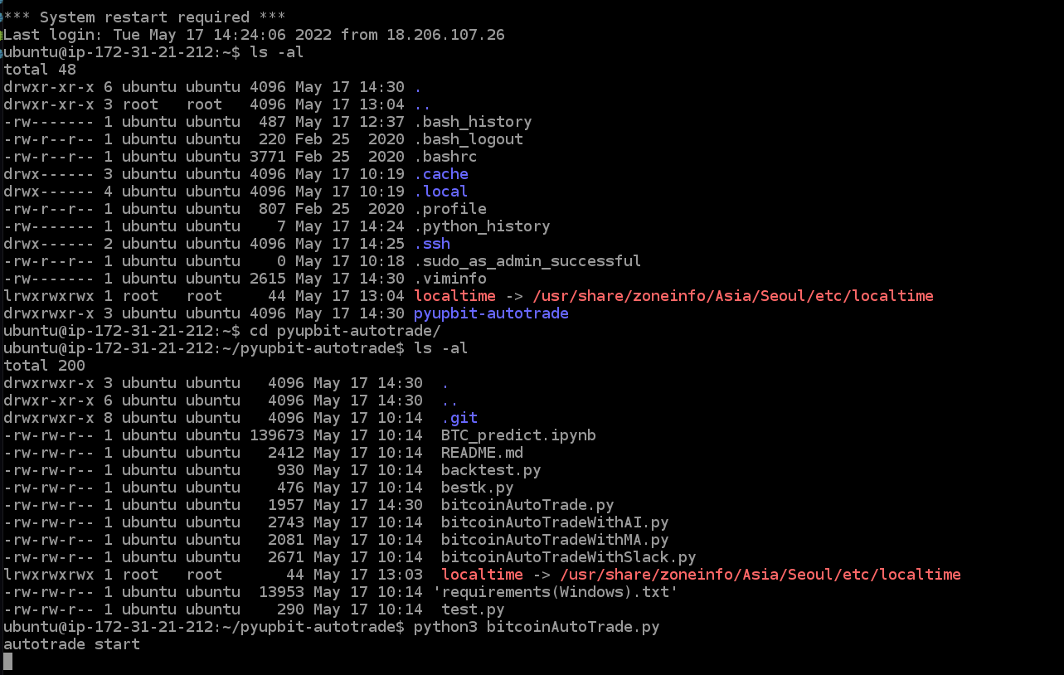
5.AWS

Slide 8
6. 앞으로 개선해 나갈 것들
- 알파를 찾기 위한 개인 전략 지속적 수정 필요
- 전략에서 알파를 찾기 위해 딥러닝 모델 활용
- 선물 거래소 이용하여 포지션 방향 다각화

Slide 9
감사합니다.

